Slide 1
AİHK-nın 3-cü maddəsi: İşgəncəyə, qeyri-insani davranışa və ləyaqəti alçaldan rəftar və cəzaya məruz qalmama hüququ
Lalə Fərzəliyeva
2016

Slide 2
AİHK-in 3-cü maddəsində deyilir ki:
Heç kəs işgəncəyə, qeyri-insani və ya ləyaqəti alçaldan rəftara və ya cəzaya məruz qalmamalıdır.

Slide 3
Pis rəftarla bağlı müddəaların təsbit olunduğu digər beynəlxalq sənədlər
1948-ci il tarixli İnsan hüquqları haqqında Ümumi Bəyannamənin 5-ci maddəsində deyilir ki;
- “Heç kəs işgəncəyə və ya qəddar, qeyri-insani və ya ləyaqəti alçaldan rəftara və ya cəzaya məruz qalmamalıdır”. (1998-ci il Beynəlxalq Cinayət Məhkəməsinin Roma Statutuna qədər bu sənəd mülki şəxslərə qarşı işgəncələrin geniş miqyaslı və ya mütəmadi tətbiqini bəşəriyyətə qarşı cinayət elan edir).

Slide 4
Pis rəftarla bağlı müddəaların təsbit olunduğu digər beynəlxalq sənədlər
1949-cu il tarixli dörd Cenevrə Konvensiyası;
Mülki və siyasi hüquqlar haqqında BMT-in 1966-cı il tarixli Beynəlxalq Paktı;
- Paktın 7-ci maddəsində deyilir ki: “Heç kəs işgəncəyə və ya qəddar, qeyri-insani və ya ləyaqəti alçaldan rəftara və ya cəzaya məruz qalmamalıdır”.
Həmin maddədə belə bir əlavə də var ki:
- “Heç kəs onun razılığı olmadan tibbi və elmi eksperimentlərə (sınaqlara) məruz qala bilməz”.

Slide 5
Pis rəftarla bağlı müddəaların təsbit olunduğu digər beynəlxalq sənədlər
İşgəncələrə və digər qəddar, qeyri-insani və ya ləyaqəti alçaldan rəftara və ya cəzaya qarşı 1984-cü il tarixli BMT Konvensiyası (CAT);
İşgəncələrin, qeyri-insani və ləyaqəti alçaldan rəftar və ya cəzanın qarşısının alınmasına dair 1987-ci il tarixli Avropa Konvensiyası.

Slide 6
Pis rəftarla bağlı normaların milli qanunvericilikdə təsbiti
Azərbaycan Respublikası Konstitusiyasının 46-cı maddəsinin 3-cü bəndində deyilir ki;
- “Heç kəs işgəncəyə və ya pis rəftara, ləyaqəti alçaldan rəftara və ya cəzaya məruz qala bilməz”.
Tərcümənin spesifikliyi nəticəsində “pis rəftar” ifadəsinin əvəzinə “əzab” ifadəsinin yer aldığı mətn kimi, habelə, “ləyaqəti alçaldan rəftar və ya cəza” ifadəsinin əvəzinə “insan ləyaqətini alçaldan rəftar və ya cəza” ifadəsinin yer aldığı mətn kimi qəbul edilməlidir .

Slide 7
Pis rəftarla bağlı normaların milli qanunvericilikdə təsbiti
Azərbaycan Respublikası Cinayət Məcəlləsinin “İşgəncə” adlanan 113-cü maddəsində deyilir ki;
- “tutulmuş və ya azadlığı başqa cür məhdudlaşdırılmış şəxsə işgəncə vermə yeddi ildən on ilədək müddətə azadlıqdan məhrum etmə ilə cəzalandırılmalı olan cinayətdir”.
Qeyd: Bu maddə “sülh və insanlıq əleyhinə cinayətlər” fəslinə daxil edilib. Bir çox hüquqşünaslar bildirirlər ki, bu cinayətə yalnız məhz bu spesifik kontekstdə tətbiq edilə bilən cinayət kimi baxılır. Üstəlik, onun əhatə dairəsi azadlıqdan məhrum edilmiş şəxslərə işgəncə verilməsi halları ilə məhdudlaşır.
Rəsmi statistikaya əsasən, 2002-ci ildən bəri Azərbaycanda bu maddə üzrə qaldırılan heç bir cinayət işi olmayıb.

Slide 8
Pis rəftarla bağlı normaların milli qanunvericilikdə təsbiti
Cinayət Məcəlləsinin “işgəncə vermə” adlanan 133-cü maddəsində isə deyilir ki;
- “vəzifəli şəxs tərəfindən və ya onun təhriki ilə mütəmadi olaraq döyməklə və ya sair zorakı hərəkətlərlə şəxsə fiziki ağrı və ya psixi iztirablar verilməsi cinayət əməli sayılır”.
Bu bənddəki sanksiya beş ildən on ilədək müddətə azadlıqdan məhrum etməni nəzərdə tutur və ağır cinayətlər katiqoriyasına daxildir.

Slide 9
CM-in 133-cü maddəsi ilə BMT-in 1984-cü il Konvensiyasının qarşılıqlı əlaqəsi
İşgəncəyə ilk və hələlik sonuncu dəfə verilən və faydalı ola biləcək anlayış “İşgəncəyə və digər qəddar, qeyri-insani və ya ləyaqəti alçaldan rəftara və ya cazaya qarşı” BMT Konvensiyasında (1984) təsbit olunmuşdur. Həmin Konvensiyanın 1-ci maddəsində deyilir:

Slide 10
CM-in 133-cü maddəsi ilə BMT-in 1984-cü il Konvensiyasının qarşılıqlı əlaqəsi
- “Bu Konvensiyanın məqsədlərindən ötrü “işgəncə” istənilən elə hərəkəti bildirir ki, həmin hərəkətlə hər hansı şəxsdən və ya üçüncü şəxsdən məlumatlar və ya etiraflar almaq, onun və ya üçüncü şəxsin etdiyi və ya etməkdə şübhəli bilindiyi hərəkətə görə onu cəzalandırmaq, habelə, onu və ya üçüncü şəxsi qorxutmaq və ya məcbur etmək üçün, yaxud istənilən xarakterli ayrı-seçkiliyə əsaslanan hər hansı başqa səbəbə görə belə ağrı və ya əzab dövlətin vəzifəli nümayəndəsi və ya rəsmi şəxs qismində çıxış edən digər şəxs tərəfindən və ya onların təhriki ilə, yaxud xəbərdar olmaları və ya susmaqla razılaşmaları ilə verilməklə, hər hansı şəxsə qəsdən fiziki və ya mənəvi cəhətdən güclü ağrı və ya əzab verilir. Yalnız qanuni sanksiyalar nəticəsində baş verən, həmin sanksiyalardan ayrılmaz olan və ya təsadüfən onlardan törəyən ağrı və əzablar bu anlayışa daxil deyil”.

Slide 11
CM-in 133-cü maddəsi ilə BMT-in 1984-cü il Konvensiyasının qarşılıqlı əlaqəsi
Qeyd: 133-cü maddədəki “vəzifəli şəxs” anlayışının çərçivəsi Konvensiyanın 1-ci maddəsində yer alan “dövlət nümayəndəsi” anlayışına nisbətən xeyli məhduddur. O, konkret olaraq, aşağı vəzifəli polisləri özündə ehtiva etməyə bilər, çünki bu məsələ ilə bağlı istifadə edilən anlayışa və tətbiq edilən praktikaya əsasən, müəyyən hallarda onların səlahiyyətləri onları vəzifəli şəxslər (dövlət vəzifəsini tutanlar) hesab etməyə imkan verməyə bilər.
Eləcə də, “təhrik etmə” termini dövlət nümayəndələrinin “razılığı və ya göz yumması” vasitəsilə işgəncə törədilməsi hallarını, yəni işgəncə anlayışınının beynəlxalq səviyyədə tanınan digər məcburi komponentini açıq-aydın nəzərdə tutmur.

Slide 12
3-cü maddədə təsbit olunmuş anlayışların fərqli cəhətləri
AİHM 3-cü maddəsinin qadağan etdiyi davranma dərəcəsini ilk dəfə “Yunanıstan işində”(1969) fərqləndirərək qeyd etdi ki, “Bütün işgəncələri qeyri-insani və ya ləyaqəti alçaldan rəftar hesab etmək, qeyri-insani rəftarı isə, öz növbəsində ləyaqəti alçaldan rəftar hesab etmək lazımdır. Qeyri insani rəftar anlayışı ən azı elə rəftarı əhatə edir ki, kəskin mənəvi və ya fiziki əzablar verilir, halbuki, konkret situasiyada buna haqq qazandırmaq olmaz. Bu işdə məhkəmə bildirdiyi kimi, “işgəncə qeyri-insani rəftarın ağırlaşdırıcı formasıdır və onun məqsədi, məsələn, məlumat və etiraf almaqdan, yaxud cəza tətbiq etməkdən ibarətdir”.

Slide 13
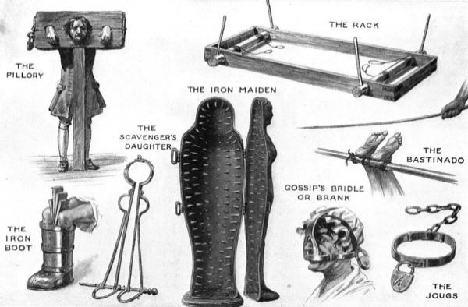
Məhkəmə qadağan edilən davranışın üç kateqoriyası arasında fərq qoydu:
İşgəncə – çox ciddi və amansız əzablar doğuran, bilərəkdən edilən qeyri-insani rəftar;
• Qeyri-insani davranış – güclü fiziki və mənəvi əzablar vermə;
• Ləyaqəti alçaldan rəftar – qurbanlarda qorxu, ağrı və natamamlıq hissi yaratmağa yönələn pis rəftar; belə rəftar onları alçalda və rüsvay edə bilər və ola bilsin ki, onların fiziki və ya mənəvi müqavimətini qıra bilər.
Cəza - Tirrer Birləşmiş Krallığa qarşı işdə (1978) Məhkəmə bir sıra amilləri nəzərə alaraq qərara gəldi ki, çubuqla vurulma, ləyaqəti alçaldan cəzadır.

Slide 14
İşgəncənin əlamətləri
Güclü fiziki və ya mənəvi ağrı və ya əzab verilməsi;
Əzabın bilərəkdən və ya müəyyən niyyətlə verilməsi;
Konkret məqsəd güdülməsi (məsələn məlumat almaq, cəzalandırmaq və ya qorxutmaq məqsədi).

Slide 15
Qeyri-insani və ləyaqəti alçaldan rəftar
Yunanıstan işində Komissiya bildirdi ki, “qeyri-insani rəftar” anlayışı ən azı elə rəftarı əhatə edir ki, o, bilərəkdən konkret situasiyada yolverilməz olan güclü fiziki və ya ruhi əzaba səbəb olur.
İrlandiya Birləşmiş Krallığa qarşı işdə isə Məhkəmə bildirdi ki, ləyaqəti alçaldan rəftar dedikdə, elə rəftar nəzərdə tutulur ki, o, qorxu, həyacan və natamamlıq hissi doğuraraq qurbanı alçaldır və qorxudur, habelə onun fiziki və mənəvi müqavimət qabiliyyətini azaldır, yaxud iradəsi və vicdanı əleyhinə hərəkət etməyə məcbur edir. Məhkəmə qeyd etmişdir ki, əgər qurban özü öz nəzərində alçalırsa, hətta başqalarının nəzərində alçalmasa belə, hesab edilir ki, onun ləyaqəti alçaldılmışdır.

Slide 16
Məcburi tibbi müalicə
Hertseqfalvi Avstriyaya qarşı işdə Məhkəmə qeyd etmişdir ki, konkret müalicənin yolverilən olub-olmadığı müəyyən edilərkən ölkədə “bərqərar olmuş tibbi praktika” həlledici rol oynayır. Məhkəmə ümumi qayda qismində müəyyən etmişdir ki, tibbi müalicə baxımından zəruri olan tədbir qeyri-insani və ya ləyaqəti alçaldan rəftar sayıla bilməz.

Slide 17
“Minimal qəddarlıq dərəcəsi” prinsipi
Pis rəftarın 3-cü maddənin tətbiq dairəsinə düşməsi üçün o minimal qəddarlıq dərəcəsinə çatmalıdır.
İrlandiya Birləşmiş Krallığa qarşı məhkəmə işində Məhkəmə bildirdi ki, “minimal qəddarlıq dərəcəsi” nisbi anlayışdır: o, işin bütün hallarından, məsələn,
qəddar rəftarın nə qədər davam etməsindən;
onun fiziki və mənəvi təsirlərindən;
bəzi hallarda qurbanın cinsi, yaşı, sağlamlıq durumundan asılıdır.

Slide 18
İntensivlik
Verilən əzabın intensivliyi aşağıdakı amillər əsasında müəyyən edilə bilər:
rəftarın müddəti;
fiziki və mənəvi nəticələri;
qurbanın cinsi, yaşı və sağlamlıq durumu;
onun törədilmə üsulu və metodu.

Slide 19
İşgəncə, qeyri-insani və ya ləyaqəti alçaldan rəftar və ya cəzan zamanı sübutetmə yükü və standartı
Ərizəçi (vətəndaş) işgəncə, pis rəftara və ya cəzaya məruz qaldığını sübut etmək vəzifəsini daşıyır. Sübutetmə standartı “ağlabatan şübhə yeri qoymayan” sübutdan ibarətdir. Hər halda, bu cür sübut kifayət qədər güclü, aydın və bir-biri ilə uzlaşan nəticələrdən və ya təkzibedilməz ehtimallardan irəli gələ bilər.
Lakin şəxs həbsxanaya sağlam vəziyyətdə salındıqda və azadlığa buraxıldıqdan sonra onun xəsarət alması məlum olduqda, sübutetmə yükü ərizəçidən dövlətə keçir.

Slide 20
“Beş üsul” deyilən üsulun tətbiqi
Məhkəmə İrlandiya Birləşmiş Krallığa qarşı işdə “Beş üsul” deyilən üsulun tətbiqinin 3-cü maddənin pozuntusu saydı. Bunlar aşağıdakılardır:
Divar önündə saxlama;
Başalığın geydirilməsi (məhbusun başına dindirmə zamanı qara və ya göy rəngli plastik paket keçirilir) :
Səs-küyə məruz qoyma;
Yuxudan məhrum edilmə;
Qida və içkidən məhrum edilmə.
Qeyd: Məhkəmə bu üsulların tətbiqini işgəncə kimi deyil, qeyri-insani davranış kimi tövsif etdi.

Slide 21
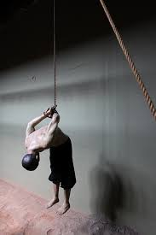
Fərdin işgəncəyə məruz qalması haqqında Məhkəmənin qərar qəbul etdiyi ilk iş
1996-cı il - Aksoy Türkiyəyə qarşı (Fələstin asması)

Slide 22
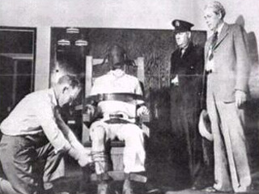
İşgəncədə “niyyət” amili
Akkoç Türkiyəyə qarşı işdə cənab Dikmə digər hərəkətlərlə yanaşı həm də elektroşoka məruz qalmış, üzərinə isti və soyuq su tökülmüş, başına zərbələr endirilmiş və uşaqlarına qarşı pis rəftar ediləcəyi ilə bağlı hədələnmişdir.
Bu işdə Məhkəmə belə qərara gəldi ki, pis rəftar cənab Dikmədə qorxu, həyacan və acizlik hissləri doğurmaq niyyətiylə ondan şübhəli bilindiyi cinayətlər barədə etiraflar və məlumatlar almaq məqsədi ilə törədilmişdir.

Slide 23
Ölüm kamerası sindromu
Şörinqin işində ABŞ hökuməti Virciniya ştatında adam öldürməkdə ittiham olunan şəxsin Birləşmiş Krallıqdan ABŞ-a ekstradisiya olunmasını tələb etmişdi. Ərizəçi israrla bildirirdi ki, əgər ekstradisiya olunarsa, adamöldürmə ittihamı üzrə ABŞ-da məhkum ediləcəyi təqdirdə onun ölüm cəzası ilə üzləşməsi təhlükəsi realdır, belə ki, o, konkret “ölüm kamerası sindromu” deyilən sindroma məruz qala bilər. Apellyasiya prosesi uzun müddət davam edəcəyinə görə, ərizəçi uzun illər daim psixoloji qorxu içərisində qarşıdakı ölümünü gözləməli olur.
Bu işdə Məhkəmə ərizəçinin cinayət törədərkən 18 yaşına çatmadığını, habelə, ruhi vəziyyətini nəzərə alaraq, qərara aldı ki, ekstradisiya olunacağı ölkədə onu gözləyən şərait qeyri-insani və ləyaqəti alçaldan şəraitdir.

Slide 24
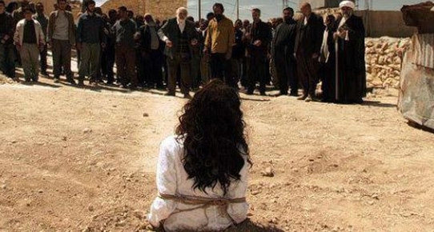
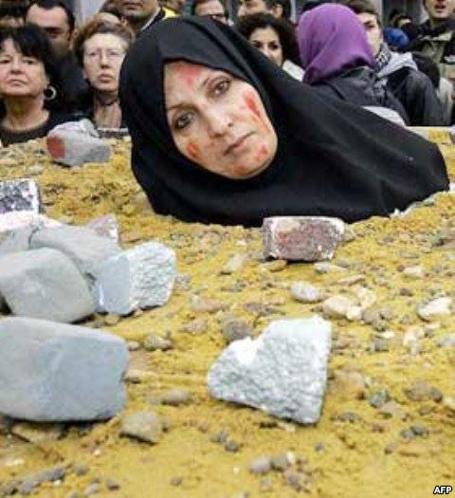
Daşlanaraq öldürülmə riski
Cabbari Türkiyəyə qarşı
Qarayev Azərbaycana qarşı

Slide 25
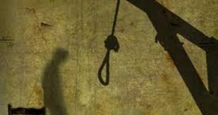
Ölüm cəzası Məhkəmə ölüm cəzasının 3-cü maddəyə zidd olduğunu aydın şəkildə bəyan etməkdən yayınsa da, ölüm cəzası ədalətsiz məhkəmə araşdırması nəticəsində təyin edildiyi halda bu hal 3-cü maddəni pozur.

Slide 26
Pozitiv öhdəlik nədir?
Pozitiv-neqativ hüquq
Pozitiv-neqativ öhdəliklər

Slide 27
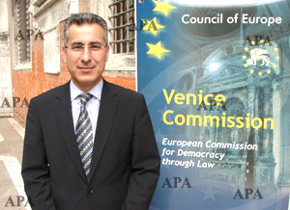
İnsan hüquqlarının öhdəliklər baxımından təsnifatı
Pozitiv öhdəliklər doğuran bütün insan hüquqları;
Neqativ öhdəliklərlə yanaşı özündə pozitiv öhdəlikləri ehtiva edən insan hüquqları

Slide 28
Pozitiv öhdəliyin növləri
Maddi-hüquqi öhdəliklər - təmin olunan hüquqların tam həyata keçirilməsi üçün tələb olunan əsas tədbirlərin görülməsini nəzərdə tutur.
Prosessual öhdəliklər – şəxslərin daha yaxşı müdafiəsini nəzərdə tutan dövlətdaxili prosedurların təşkili, hüquqların pozulmasına görə yetərli müdafiə vasitələrinin təmin olunması.

Slide 29
3-cü maddə üzrə pozitiv öhdəliklər
Dövlətin hüquq sistemində fərdi təkcə hakimiyyət nümayəndələri tərəfindən deyil, həm də digər şəxslər tərəfindən törədilən pozuntulardan müdafiə edən müddəaların olması (“Drittwirkung effekti”).
Pis rəftarla bağlı şikayətlərin araşdırılması üzrə prosessual öhdəliklər.

Slide 30
“Drittwirkung effekti”
“Drittwirkung effekti” - ərizəçinin dövlət nümayəndələri tərəfindən deyil, digər şəxslər tərəfindən qeyri-insani və ləyaqəti alçaldan rəftara məruz qalması.
Yeniyetmə oğlanın ögey atası tərəfindən amansızcasına döyülməsi və ya valideynin cəzalandırma hüququ. (A Birləşmiş Krallığa qarşı iş, 1998-ci il).

Slide 31
DİQQƏTİNİZƏ GÖRƏ TƏŞƏKKÜRLƏR!
Suallarınız?

